Slide 1

Realizzazione di un sistema di cyber-defence:
analisi di soluzioni VPN
Dipartimento di Ingegneria
Corso di Laurea in Ingegneria Informatica
Relatore: Prof. Maurizio patrignani
Co-relatore: ING. Federico Lommi
Filippo Visconti
Roma, 21/07/2022
Notes:
The worst part about UDP jokes is that you're never sure if people get them
Linux hater, arch enemy
Buongiorno, mi chiamo NOME e COGNOME e nell’elaborato che sto per presentarvi mi sono occupato di analizzare alcune delle più comuni soluzioni VPN dal punto di vista delle performance.

Slide 2
Introduzione

Slide 3
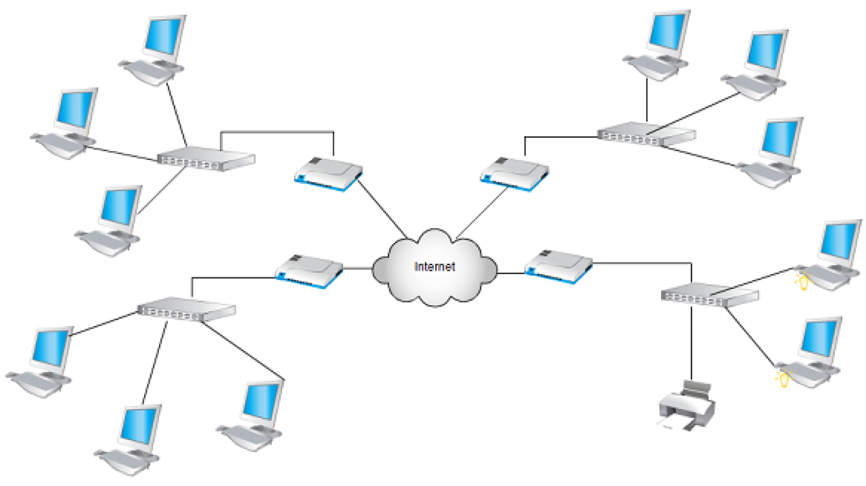

Rete
di calcolatori
Insieme di computer collegati tra loro
È possibile scambiarsi dati, condividere servizi, accedere a Internet, etc…
Notes:
Ogni host è identificato da un indirizzo IP univoco.

Slide 4
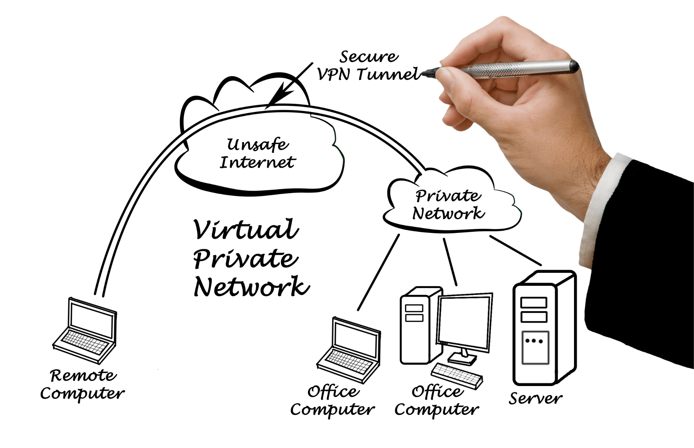
Virtual Private
Network
Si costruisce su una rete di calcolatori preesistente
Protegge la connessione e la privacy
Crea un tunnel cifrato per i dati
Permette accesso da remoto a reti private

Slide 5
Virtual Private
Network
autenticazione
controllo degli accessi
confidenzialità
integrità
non-repudiation

Slide 6
Virtual Private
Network
autenticazione - il servizio di autenticazione verifica l’identità di un utente o di un sistema
controllo degli accessi
confidenzialità
integrità
non-repudiation

Slide 7
Virtual Private
Network
autenticazione
controllo degli accessi - il servizio protegge le risorse di sistema da utenti non autorizzati
confidenzialità
integrità
non-repudiation

Slide 8
Virtual Private
Network
autenticazione
controllo degli accessi
confidenzialità - il servizio protegge i dati da rivelazioni non autorizzate
integrità
non-repudiation

Slide 9
Virtual Private
Network
autenticazione
controllo degli accessi
confidenzialità
integrità - il servizio protegge i dati da modifiche, aggiunte o rimozioni non autorizzate
non-repudiation

Slide 10
Virtual Private
Network
autenticazione
controllo degli accessi
confidenzialità
integrità
non-repudiation - il servizio assicura che né il mittente né il destinatario possano successivamente negare di aver processato tali dati

Slide 11


IPSec

Slide 12
IPSec
}
Open source
Supportano elevati standard di sicurezza
Rispettano i requisiti minimi richiesti

Slide 13
IPSec
Definita dalle RFC 2401-2412
Tunnel a L3
Integrato nel sistema operativo
Totalmente personalizzabile

Slide 14
IPSec
20 anni di storia la rendono una soluzione matura
Tunnel a L7
Richiede di installare un software aggiuntivo per funzionare

Slide 15
IPSec
Codebase estremamente ridotta
Promette performance eccellenti
Soluzione molto recente
Tunnel a L3
Potrebbe richiedere di installare un software aggiuntivo per funzionare

Slide 16
Misurazione
delle performance

Slide 17
Obiettivo:
Sicurezza ed efficienza

Slide 18
Misurazione delle performance
tramite iPerf3 e mtr

Slide 19
Misurazione delle performance
tramite iPerf3 e mtr
Throughput medio

Slide 20
Misurazione delle performance
tramite iPerf3 e mtr
Throughput medio
Latenza media

Slide 21
Misurazione delle performance
tramite iPerf3 e mtr
Throughput medio
Latenza media
Packet loss

Slide 22

Throughput
Definito come la quantità di dati trasferiti con successo da un host all'altro in un determinato periodo di tempo (1 secondo).
Misura la capacità effettiva di un canale di telecomunicazione, in bit al secondo.
Non va confuso con la larghezza di banda, che misura la massima capacità teorica di un canale di telecomunicazione.

Slide 23
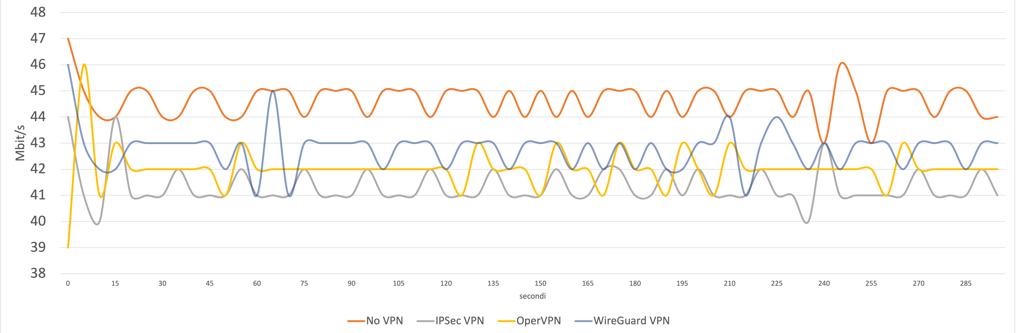
Throughput
su 300 secondi, con rilevazioni ogni 5 secondi

Slide 24
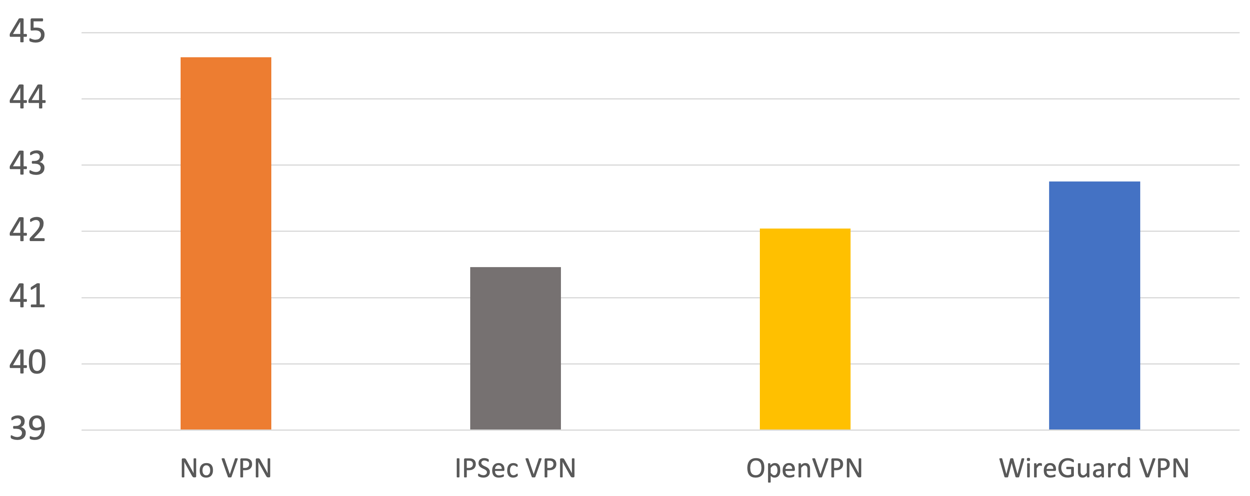
Throughput medio
higher is better
Mbit/s

Slide 25
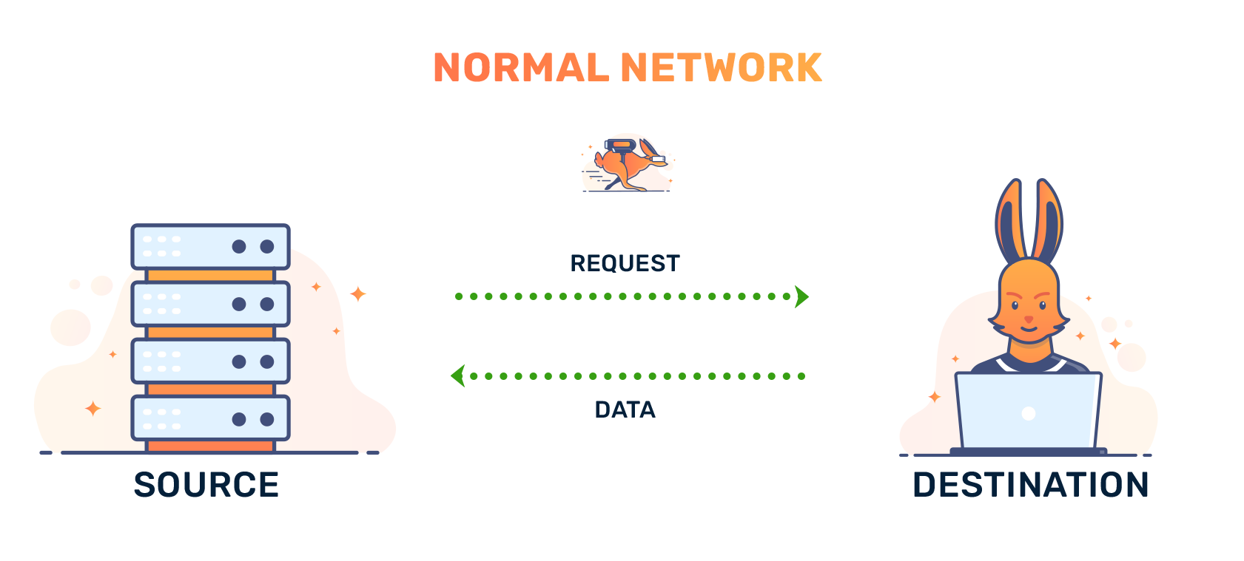

Latenza media
La latenza è la misura del tempo necessario affinché un bit raggiunga un altro dispositivo connesso in rete.
Una latenza bassa corrisponde ad una connessione più “reattiva”

Slide 26
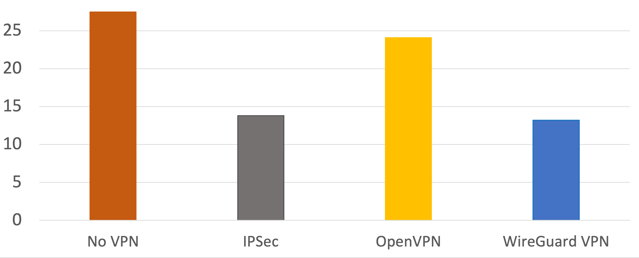
Latenza media
lower is better
ms

Slide 27
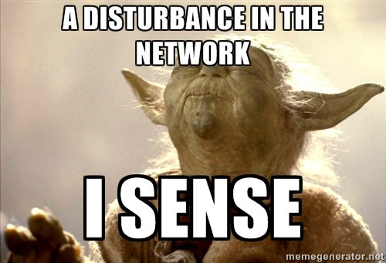
Packetloss a destinazione
La perdita di pacchetti si verifica quando dei dati non raggiungono la destinazione dopo essere stati trasmessi. Può essere dovuta a congestione della rete, problemi hardware, problemi software, etc…
Si manifesta all’utente come una qualità di connessione scadente, o una perdita di connettività.
Per gli utenti domestici, è un’esperienza sgradevole. Per le attività commerciali, potrebbe arrivare ad impedire il corretto svolgimento delle attività.

Slide 28
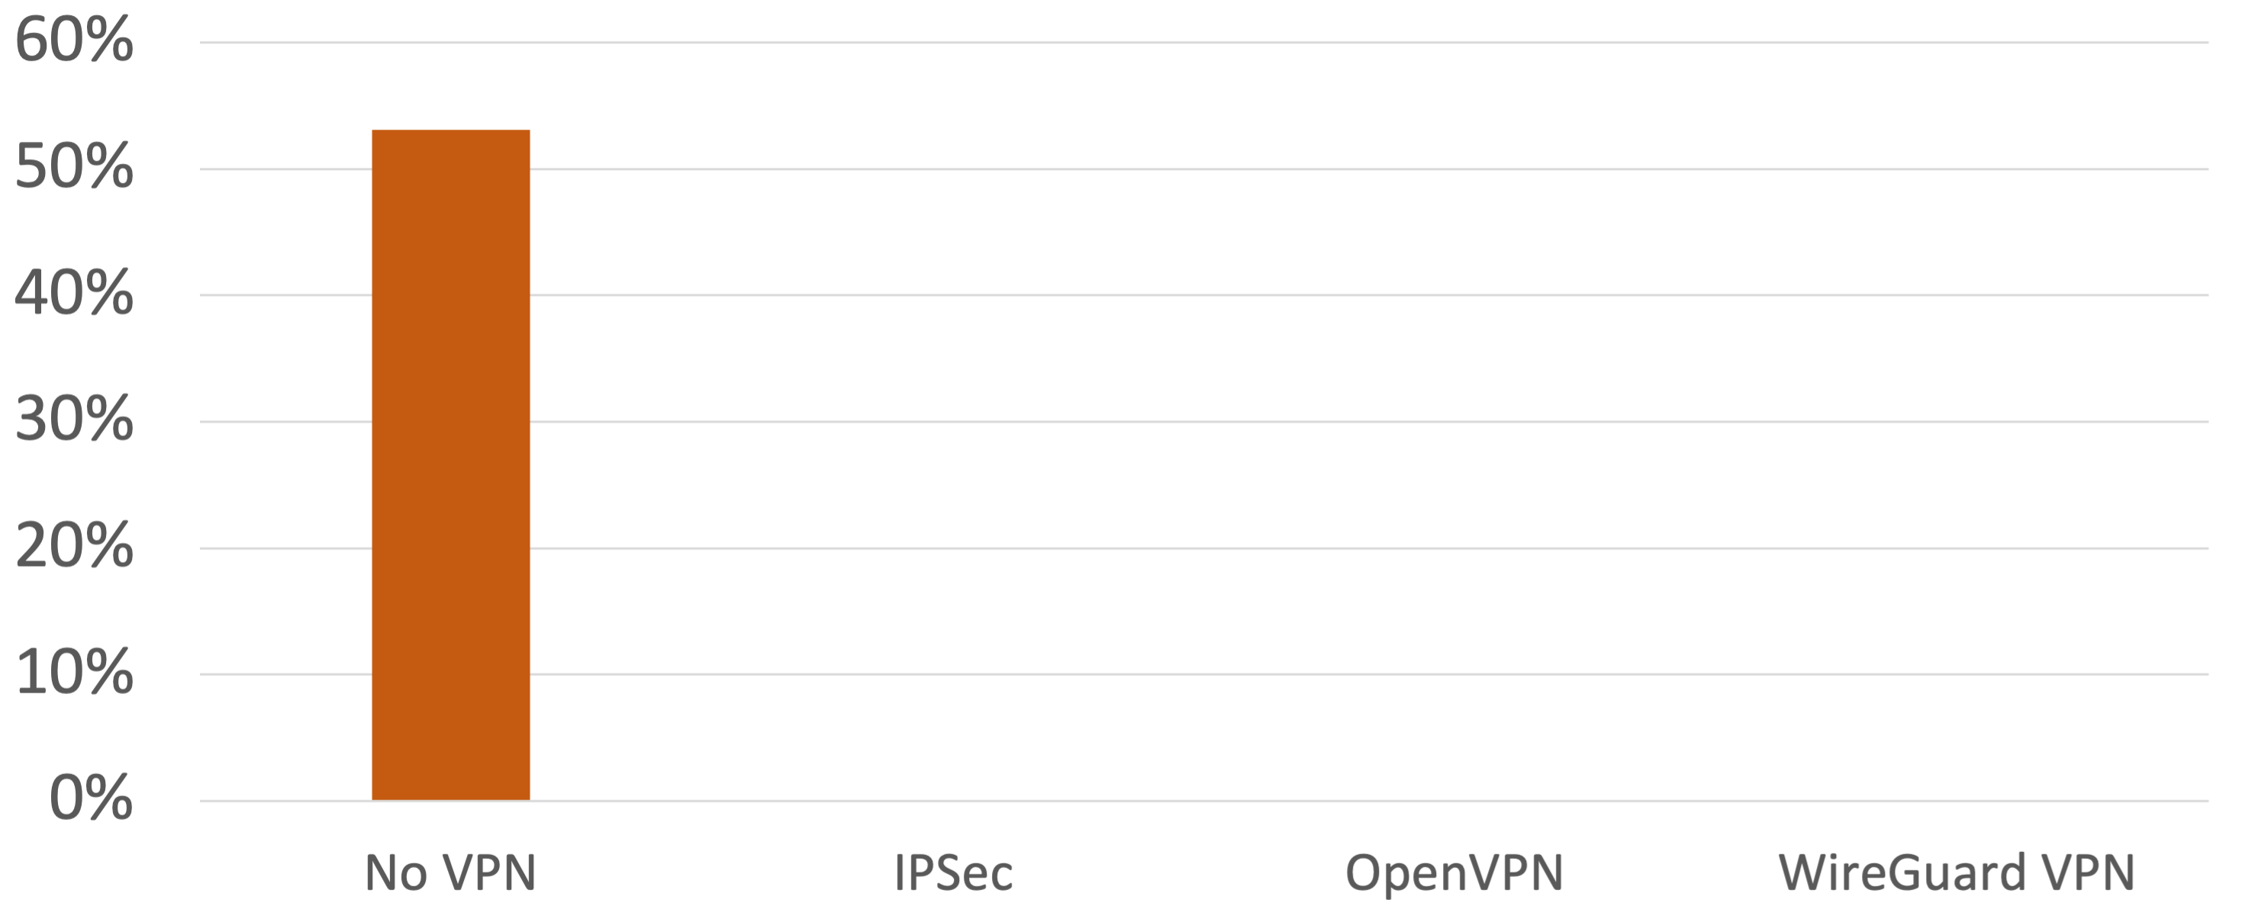
Packetloss a destinazione
lower is better

Slide 29
Conclusioni

Slide 30
42,5 Mbit/s
Miglior throughput medio — WireGuard

Slide 31
∼13 ms
Migliore latenza media — IPSec e WireGuard

Slide 32
Risultati
Performance $→$ WireGuard

Slide 33
Risultati
Performance $→$ WireGuard
Personalizzazione $→$ IPSec

Slide 34
Sviluppi futuri

Slide 35
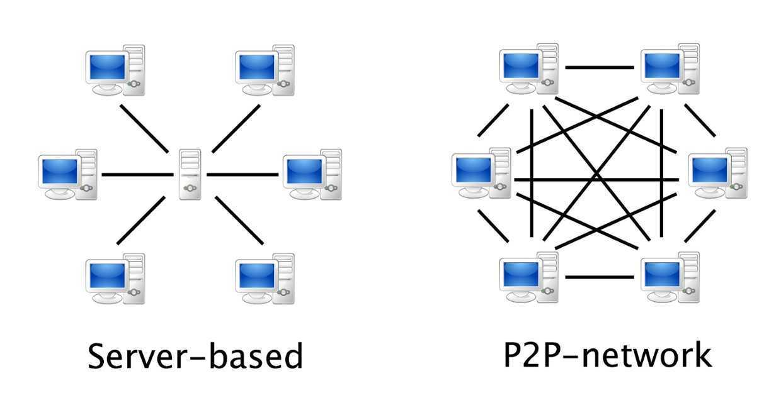
VPN
Peer-to-peer
Implementa livelli 1 e 2 virtuali al di sopra di una rete Peer-To-Peer cifrata
Le comunicazioni non passano attraverso un nodo centrale
Non è necessario il port-forwarding verso internet
e.g.: ZeroTier

Slide 36

Privileged
access management
Insieme di strumenti e strategie per un controllo più granulare dei permessi concessi ai singoli utenti
Tracciare con precisione le attività nella rete
Permette di intervenire tempestivamente
Notes:
Lan 50.50.50.50

Slide 37
Grazie per l’attenzione

